Slide 1
Коса-девичья краса
Руководитель: Нагуманова Татьяна Михайловна
В презентации представлены
работы учениц 5 класса

Slide 2
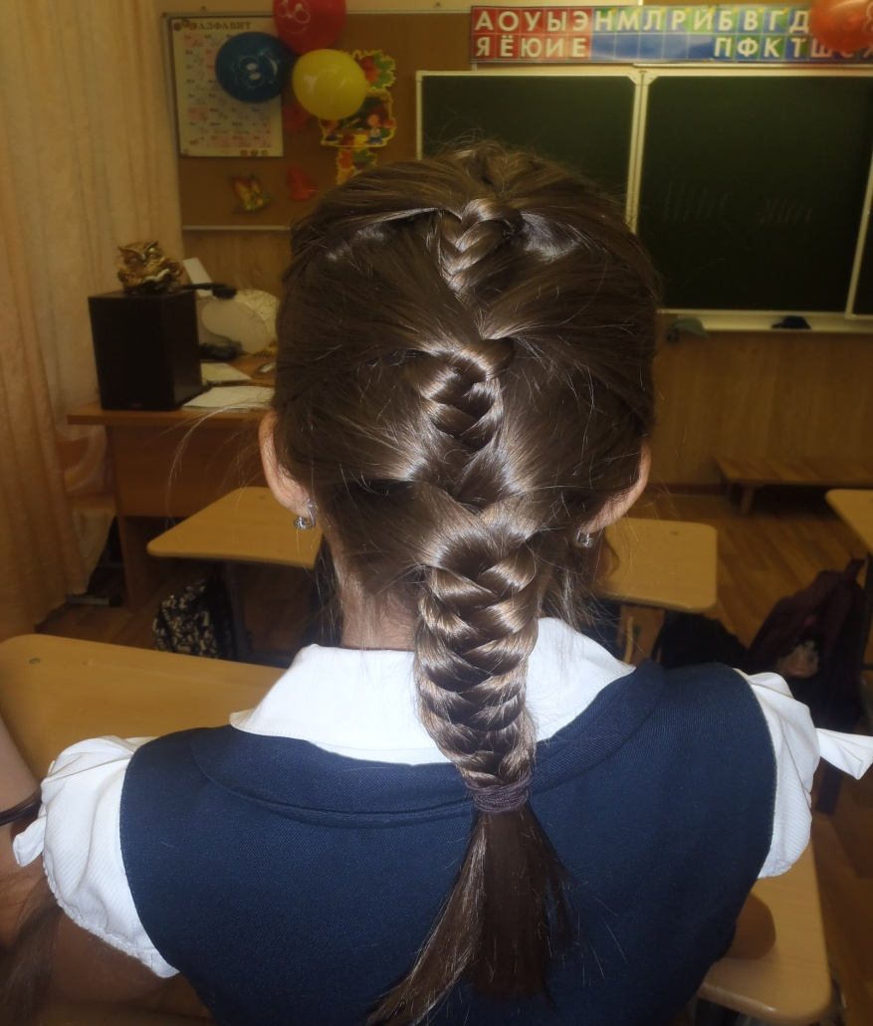
Плетение «Колосок»

Slide 3
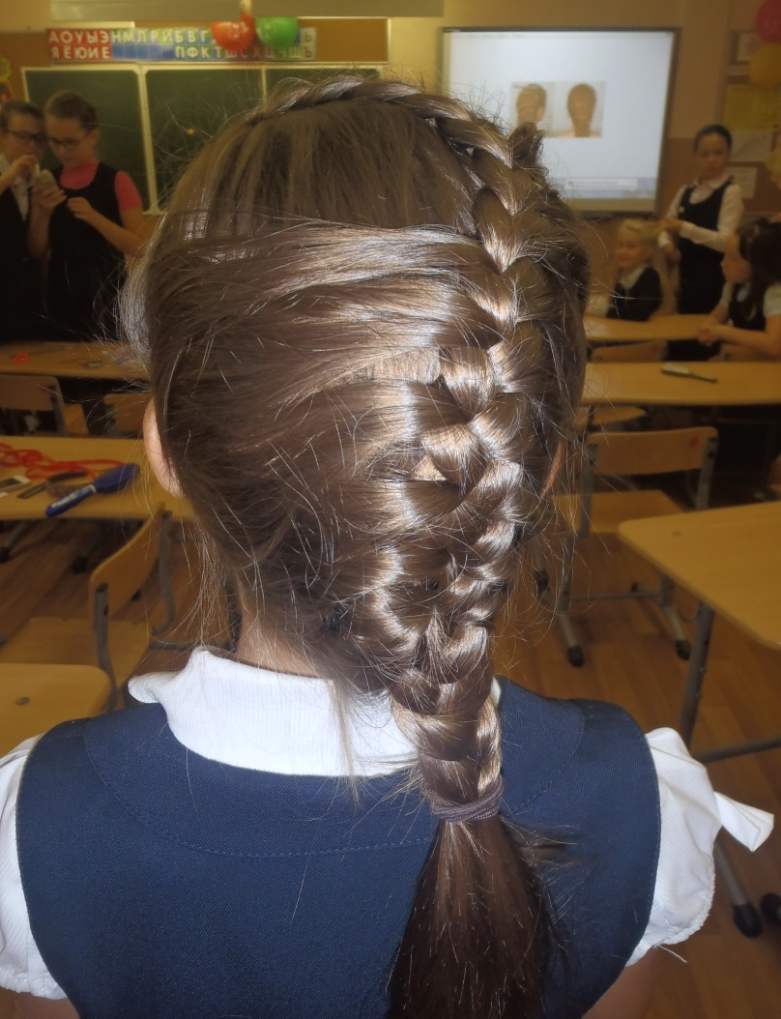
Коса из 3-х прядей с подплетом

Slide 4
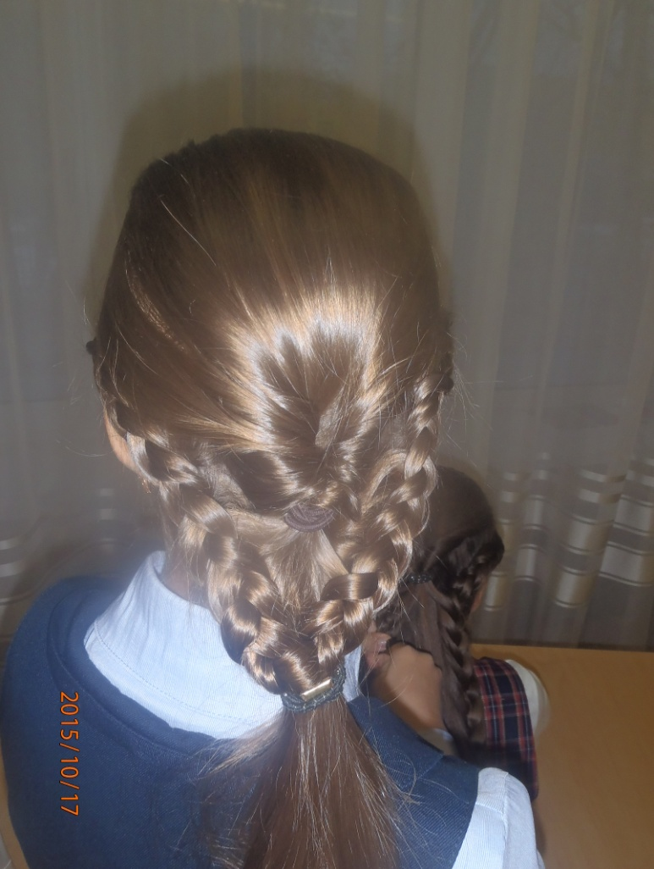
Плетение «Скат»

Slide 5
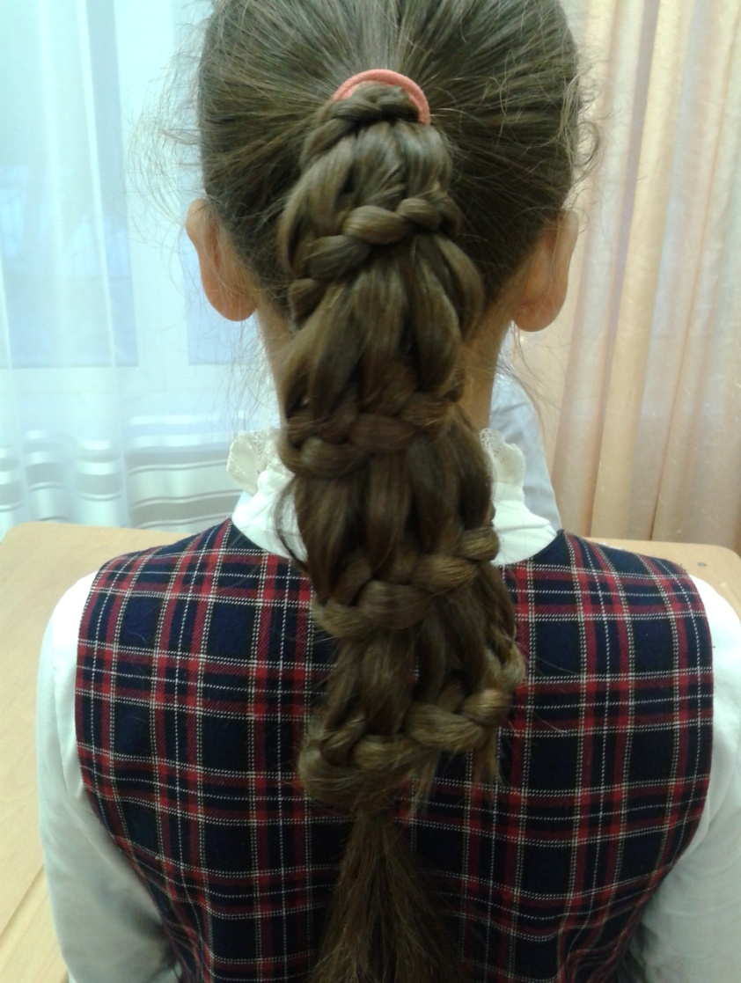
Плетение «Скат»

Slide 6
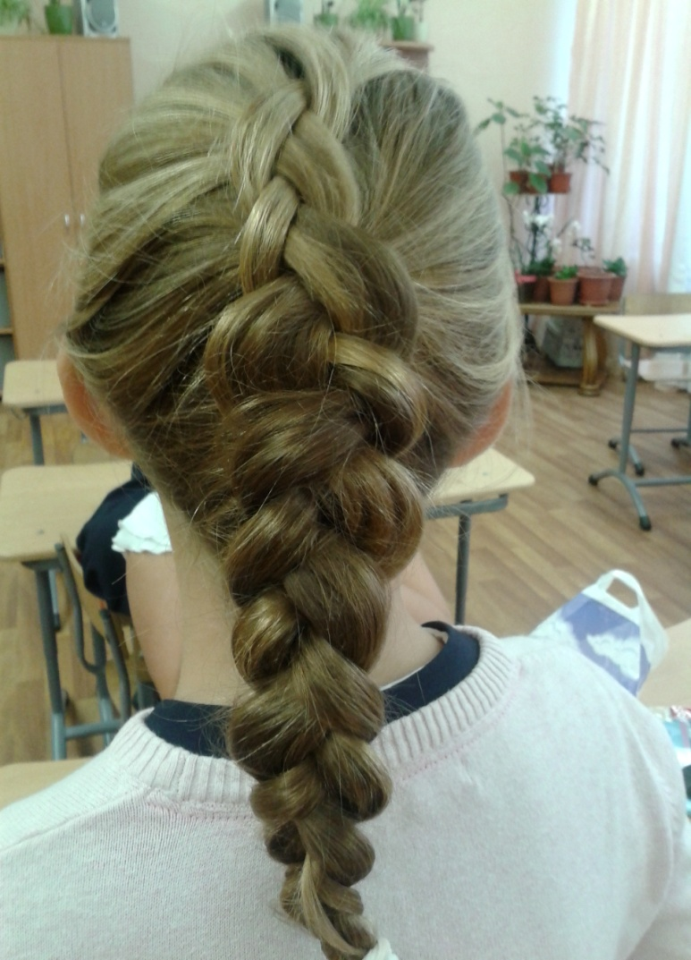
Французская коса

Slide 7
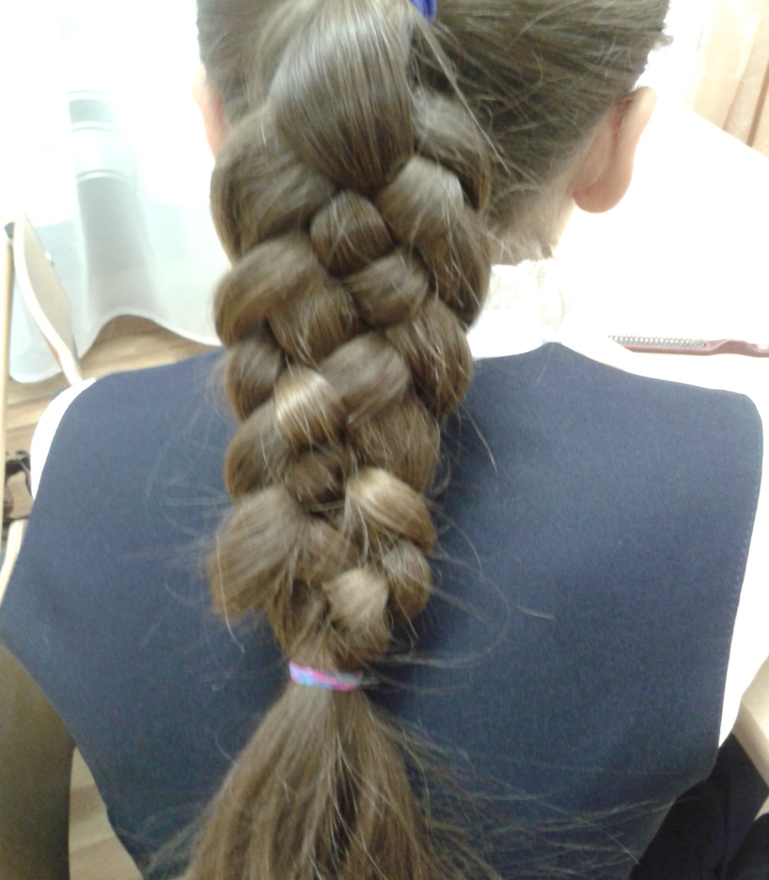
Плетение из 5 прядей

Slide 8
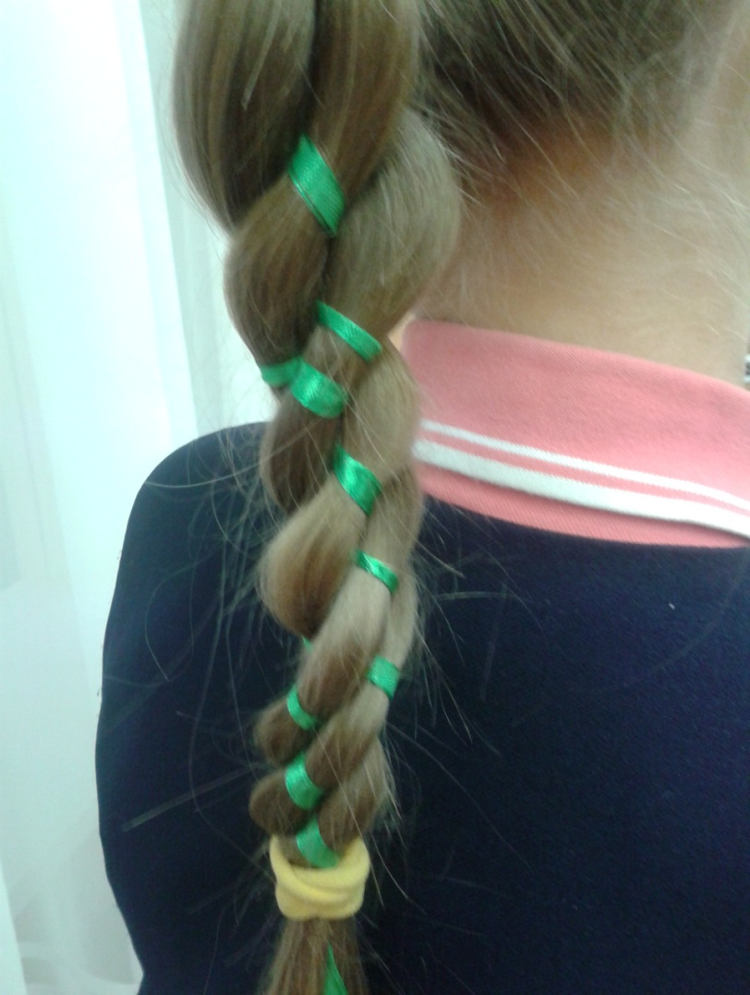
Плетение из 4 прядей (с лентой)

